Slide 1


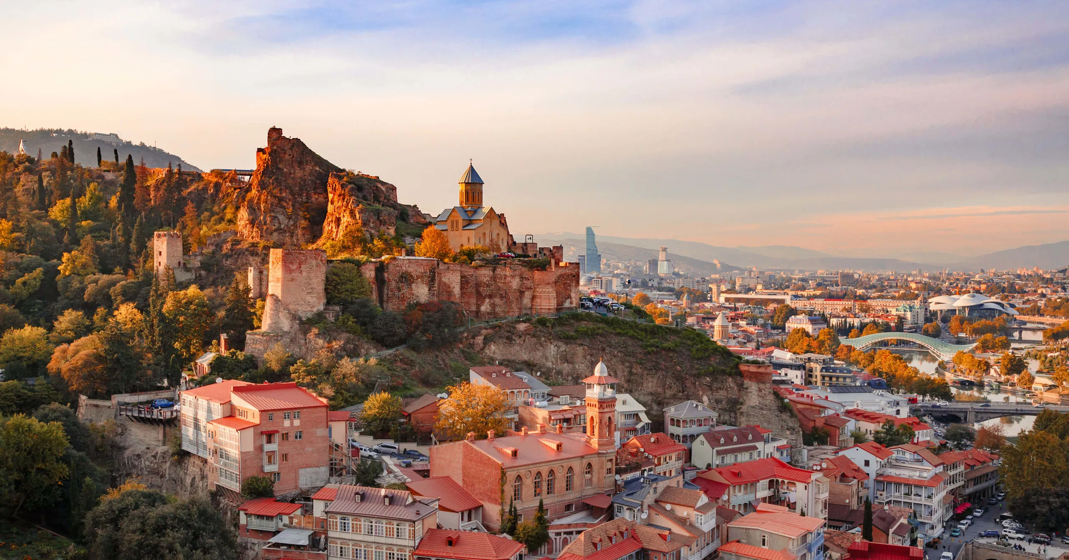
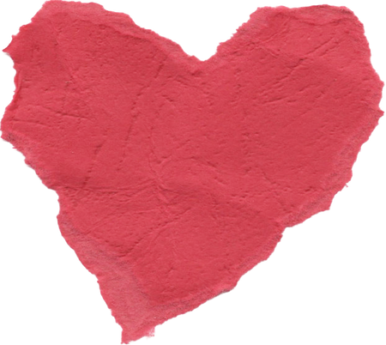

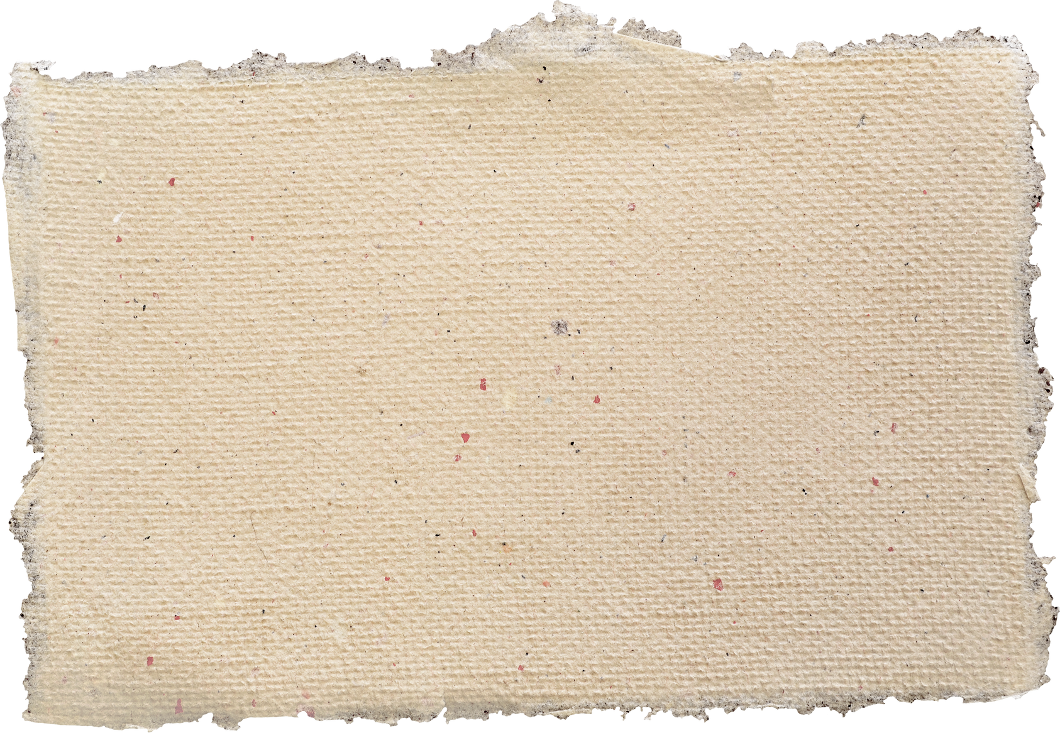
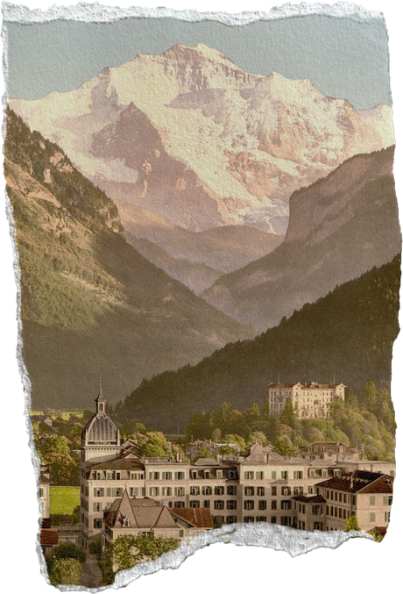

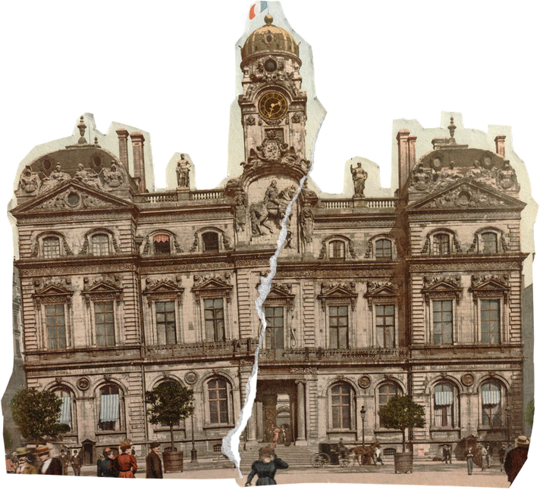
Matka
Georgiaan
Daria Priadka

Slide 2


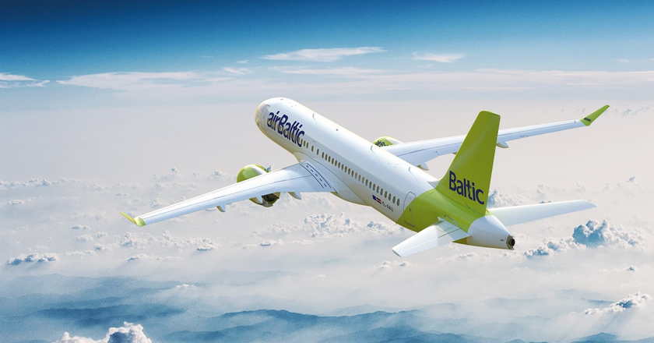
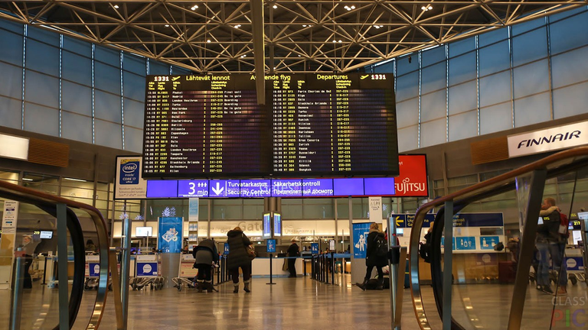
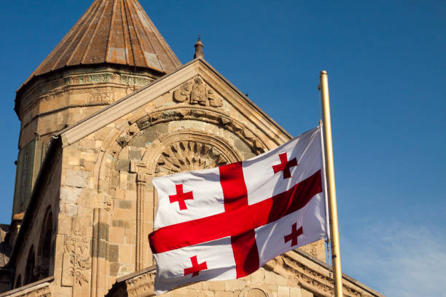
Matka
Olin Georgiassa, Tbilisissä viime vuonna keväällä poikaystäväni kanssa.
Lensimme lentokoneella vaihdolla Riiassa. Lento kesti noin viisi tuntia.

Slide 3
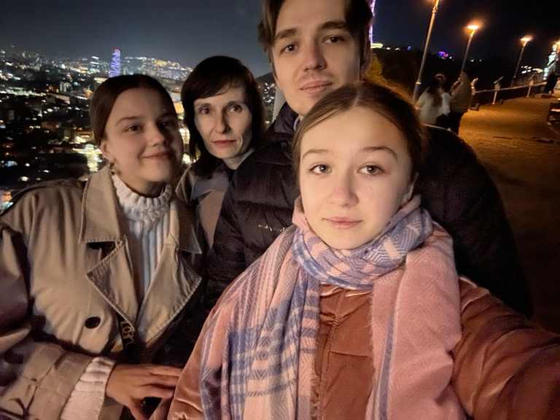
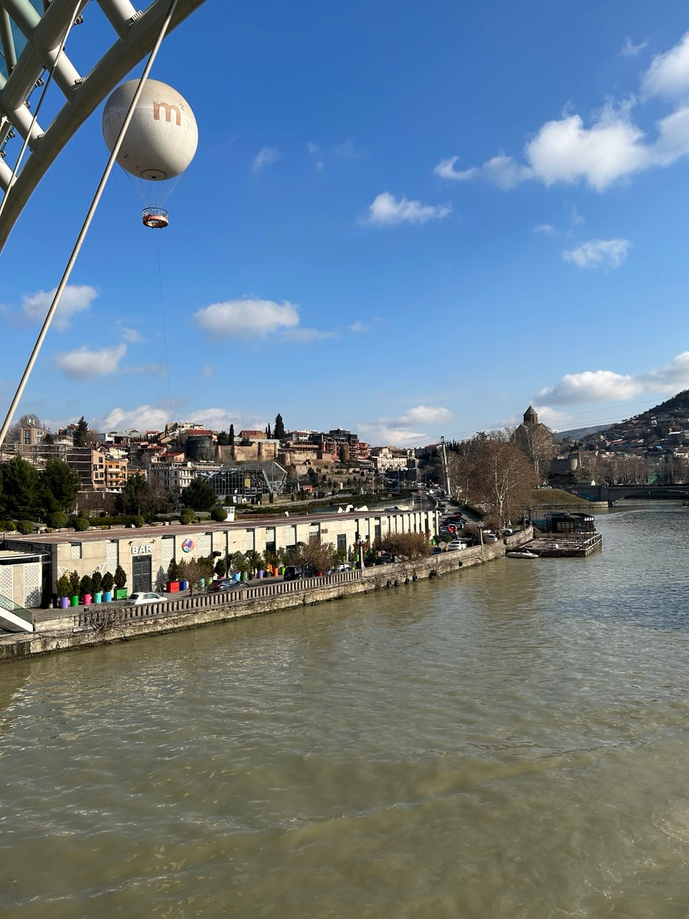
Tbilisissä
Tbilisissä tapasimme poikaystäväni äidin ja siskon.
Se oil matkamme päätarkoitus.

Slide 4

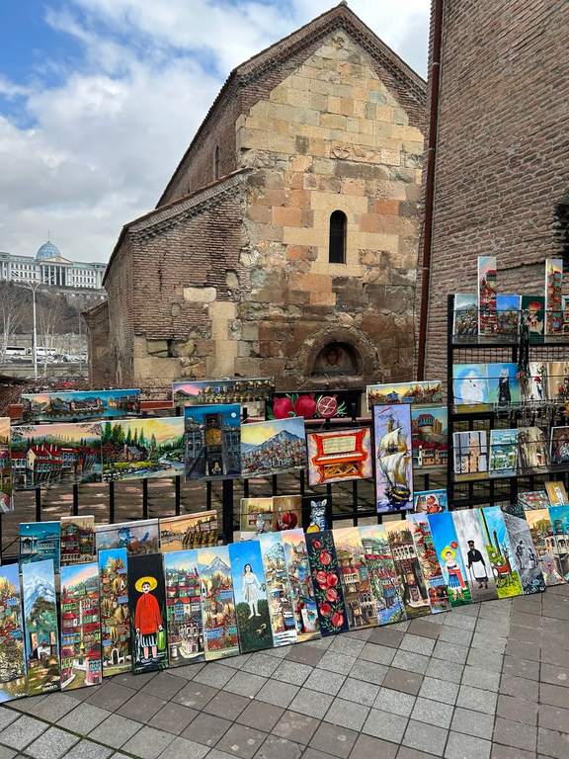
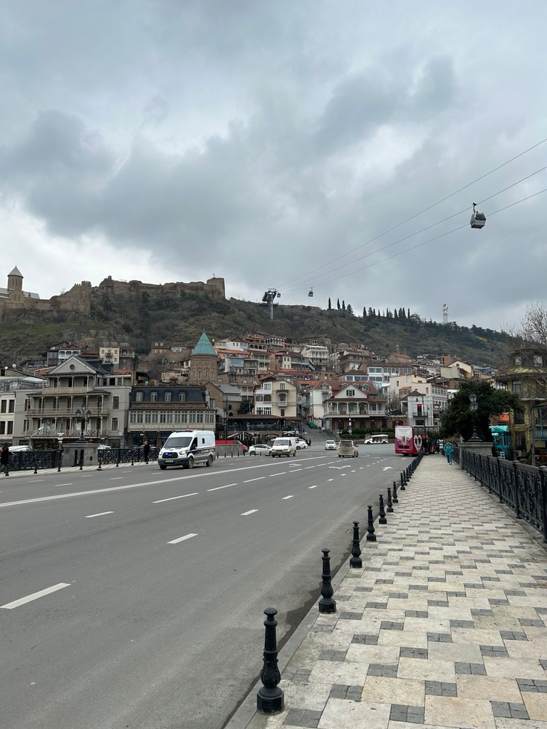
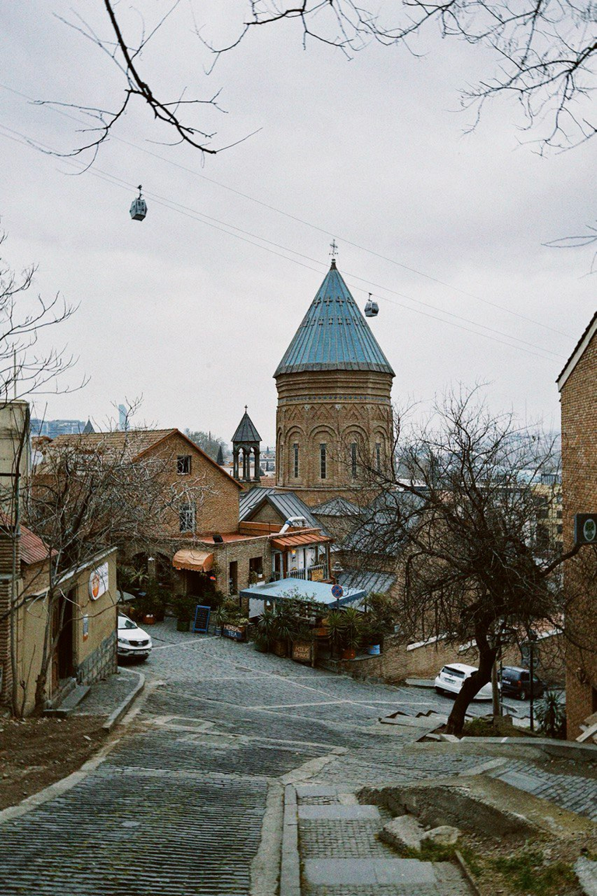
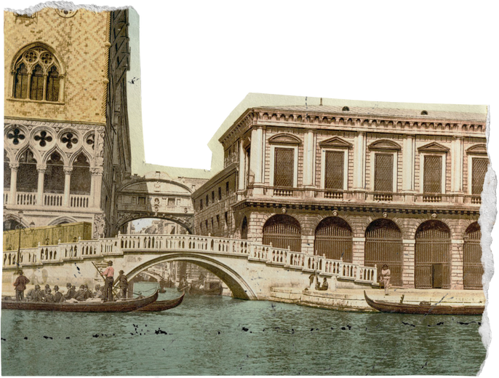
Kaupunki
Asuimme lähellä vanhaa kaupunkia ja kävelimme usein, katsellen kaupungin kauniita paikkoja.

Slide 5

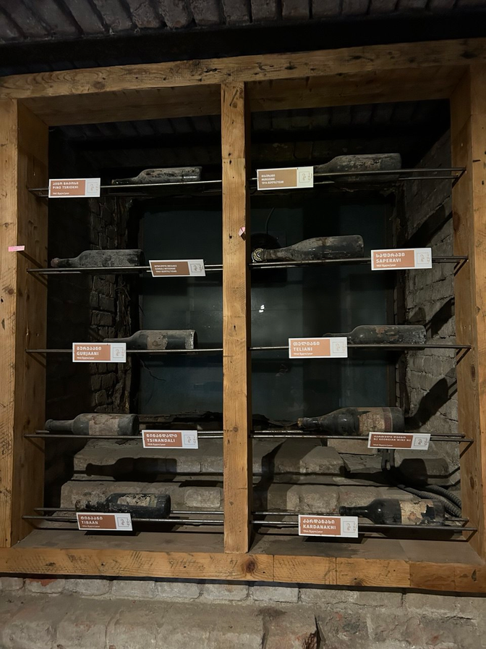
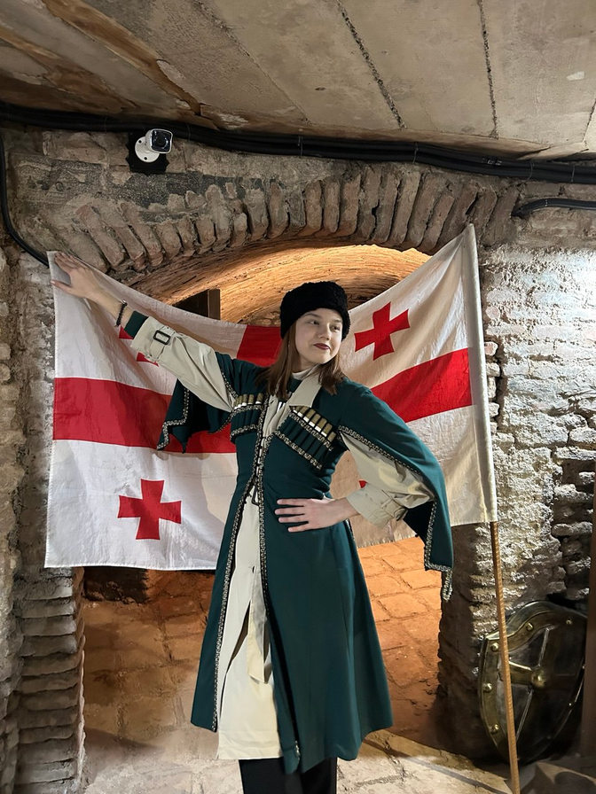
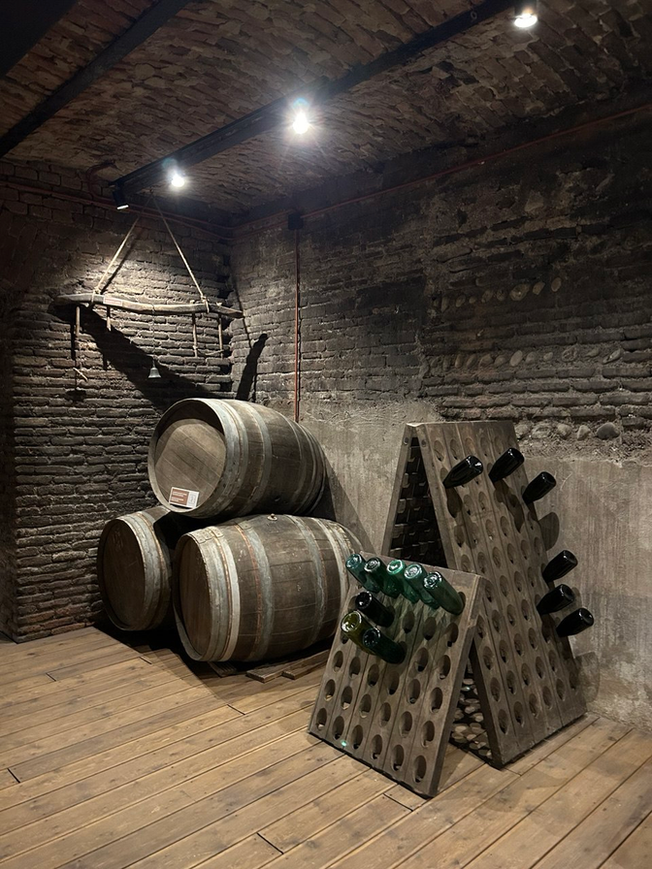
Vierailimme monissa mielenkiintoisissa paikoissa. Esim. kävimme viini- ja georgialaisen kultturin museossa.

Slide 6
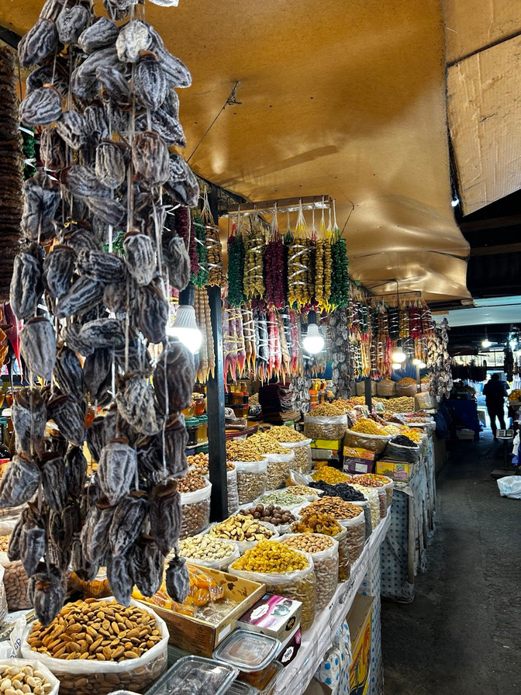
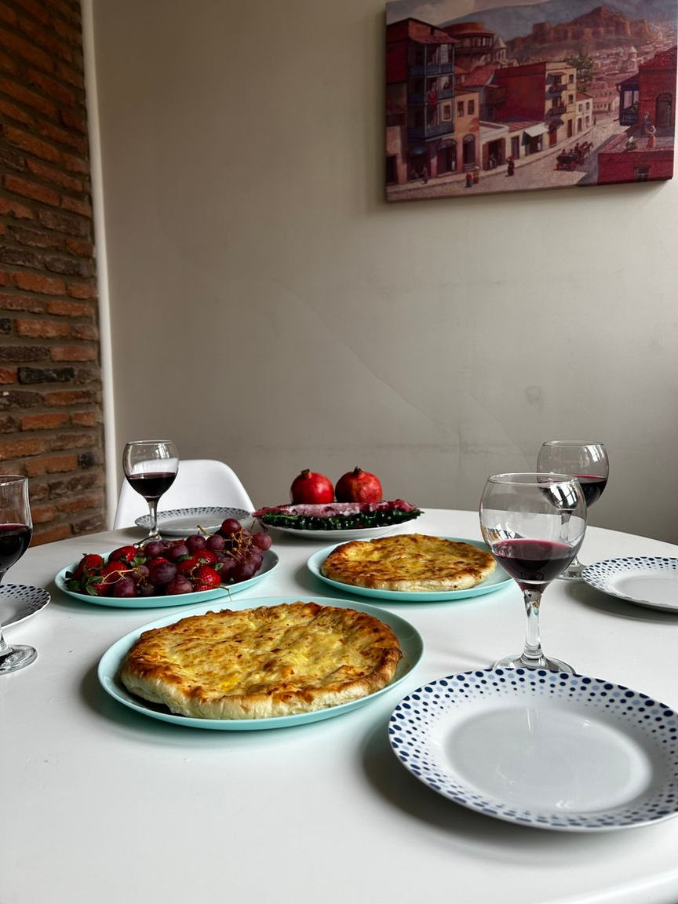
Tori
Tori Georgiassa on kaikkein suosituin paikka. Kävimme siellä usein ja ostime kotitekoisia tuotteita: kotiviiniä, juustoa, hedelmiä,tšuurtšhelia.

Slide 7
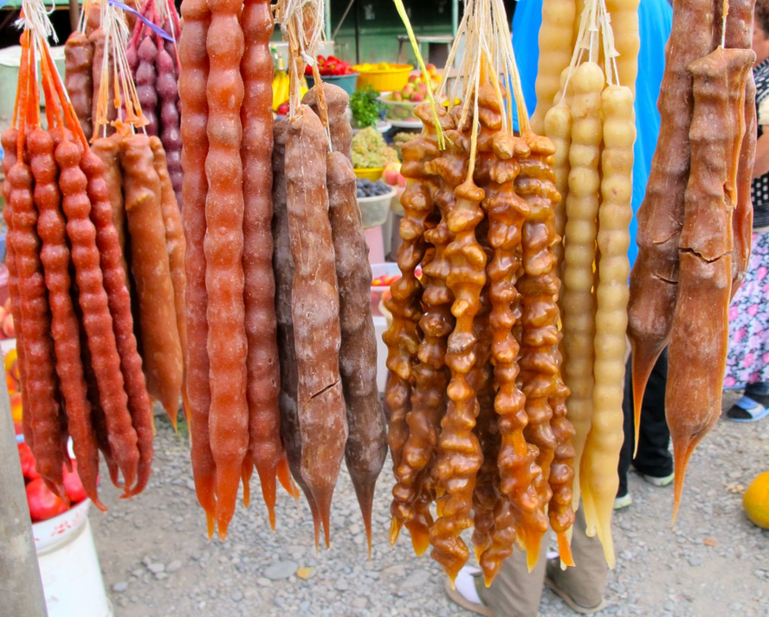
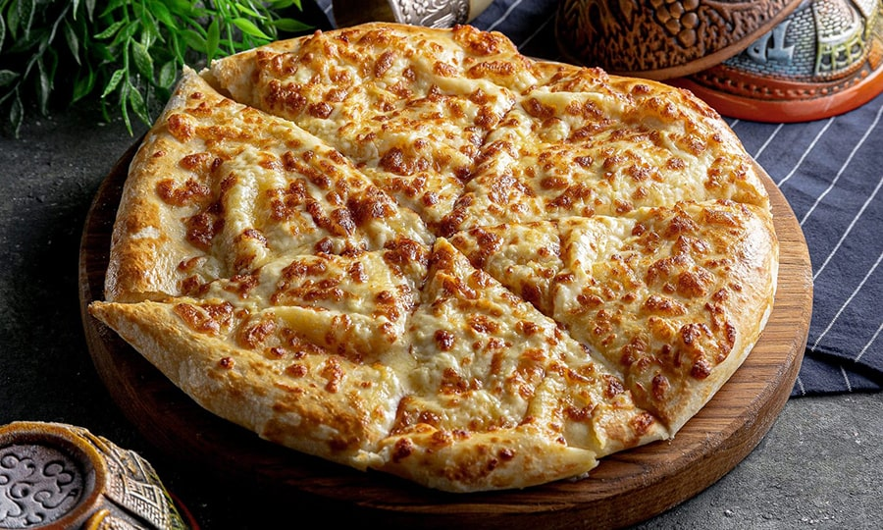
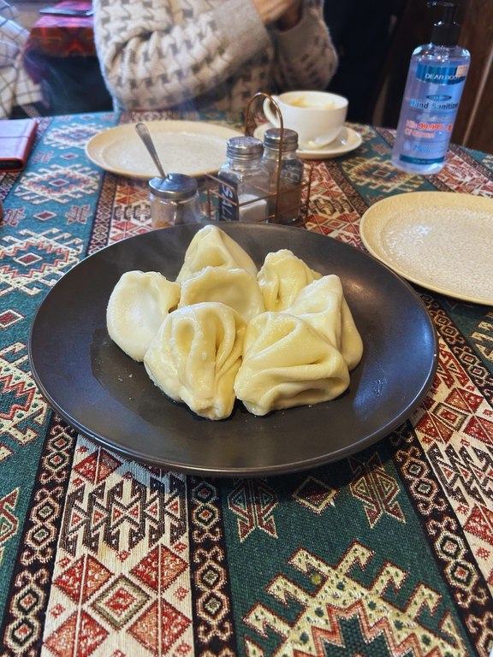
Ruoka
Georgialainen ruoka on todella herkullista. Maistoimme hatšapuria ja hinkaleja.

Slide 8
